Slide 1

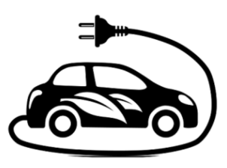
项目一 高压电池包的检修
Electric Vehicle Battery Management System BMS
北方国际教育集团

Slide 2
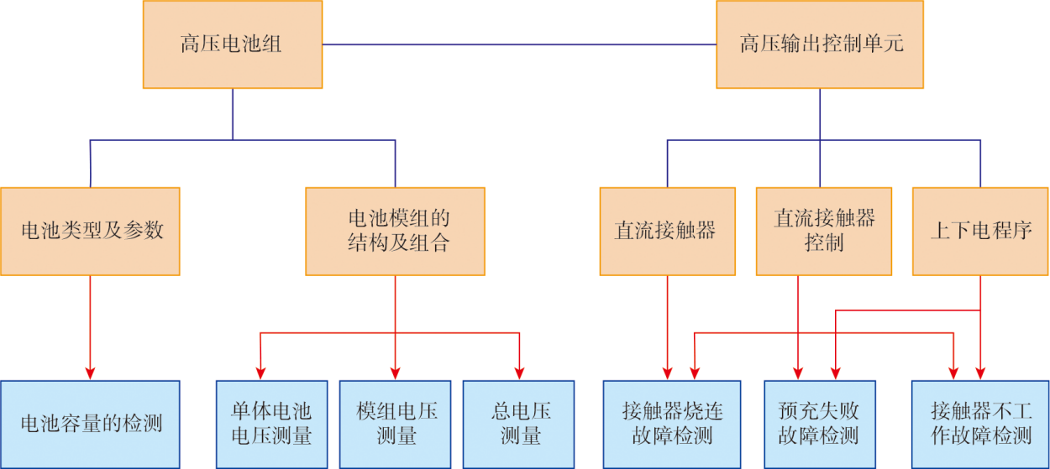

Slide 3
目录
任务一 高压电池组的检修
任务三 高压电池的输出控制
任务二 单体电池的检测
一 技术原理
一 技术原理
一、技术原理
1.电池的类型
1.电池的基本指标
1.高压直流接触器
2.预充电阻
2.电池包的结构
2.单体电池串并联的参数
3.高压保险丝
4.高压输出控制电路
5.上电下电的控制
二 任务实施
二 任务实施
二、任务实施
1.使用诊断仪检测电池电压
1.分容过程
1.预充失败
3.主接触器烧结
2.使用万用表检测电池电压
2.分容操作
2.主接触器接通失败
4.高压保险丝熔断

Slide 4
任务一 高压电池组的检修
一 技术原理
二 任务实施
1.电池的类型
1.使用诊断仪检测电池电压
2.电池包的结构
2.使用万用表检测电池电压

Slide 5
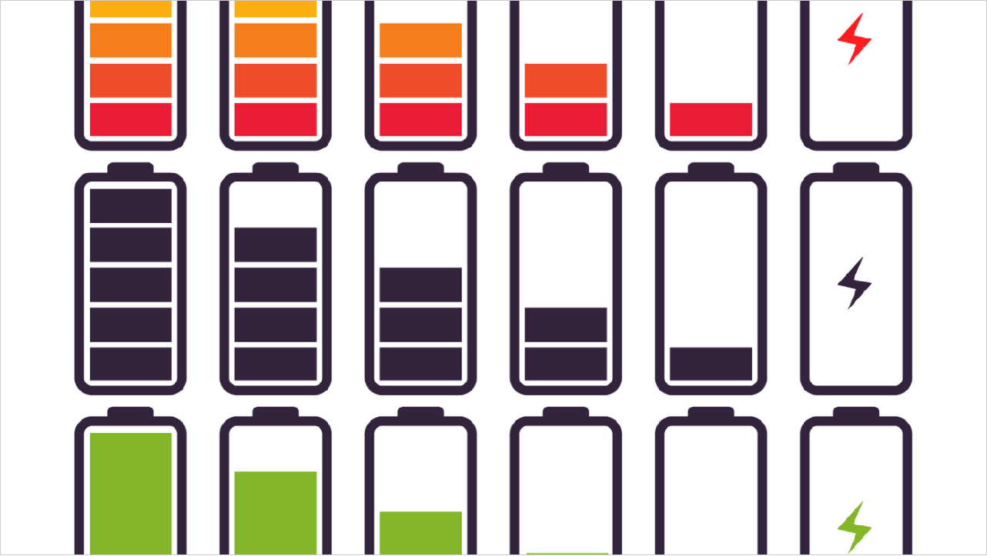
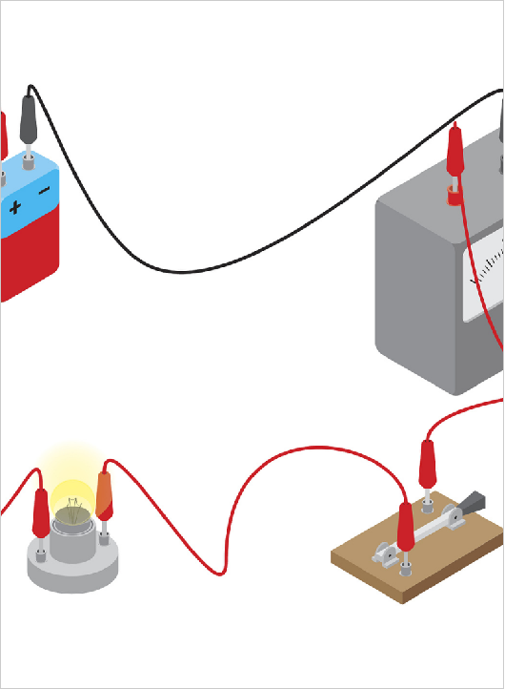
学习目标
知识目标
能力目标
●电池的类型与特点 ●电池组的结构
●使用万用表对电池组单体电压、模组电压、总电压的测量 ●使用解码仪对电池模组电压的测量

Slide 6
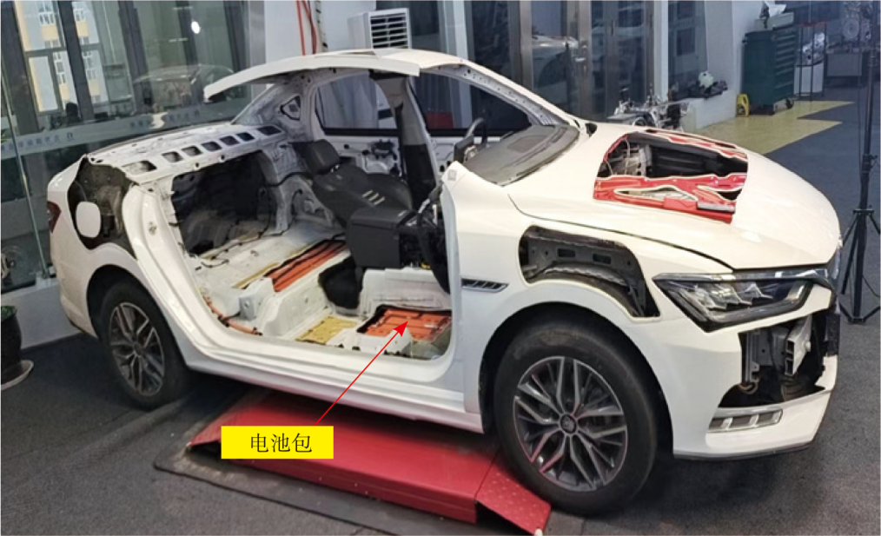
技术原理
电动汽车的电池包一般安装在电动汽车的底部

Slide 7
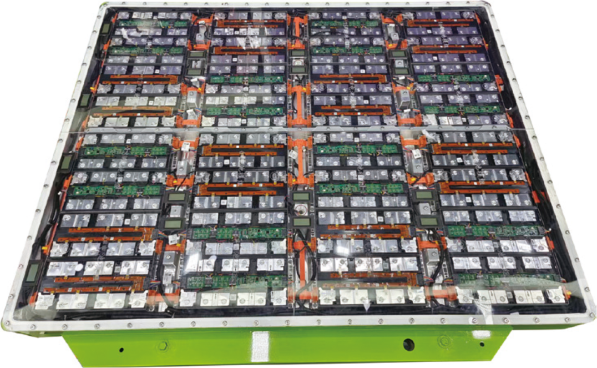
技术原理
电池包几百伏电压的输出是由很多块单体电池累加形成的，如图1-1-2所示。每块单体电池的电压还是比较低的，比如镍氢电池仅为1.2V。

Slide 8
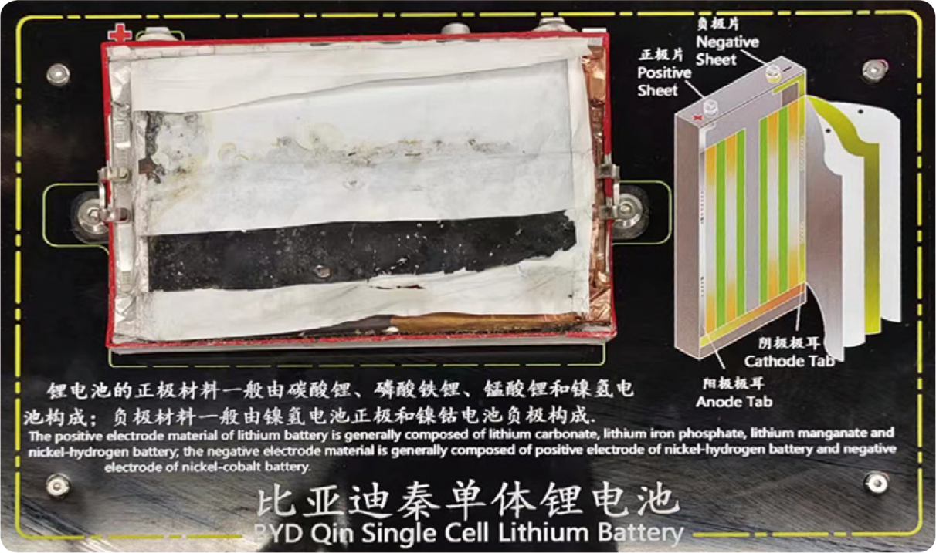
电池的类型
目前，电动汽车上多采用锂电池，

Slide 9
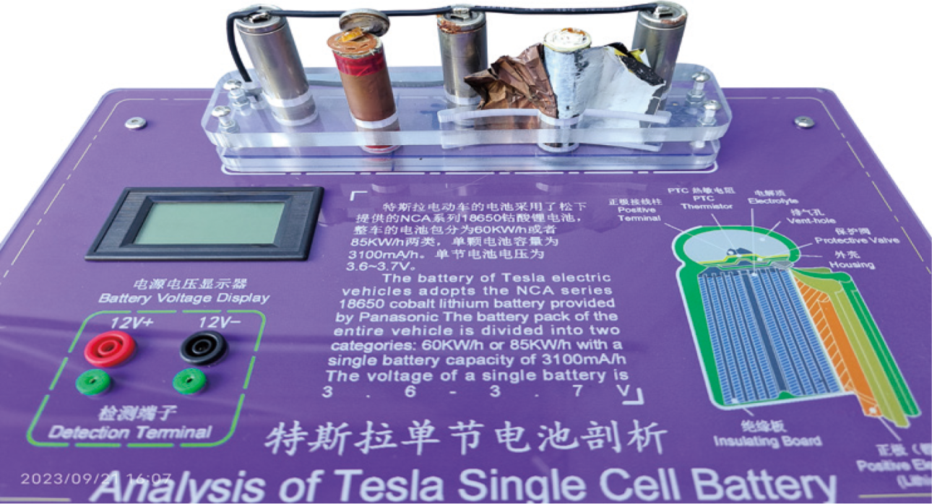
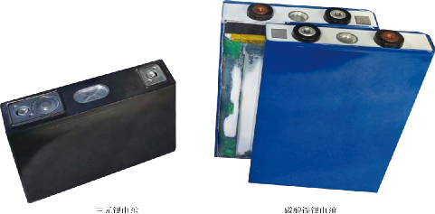
电池的类型
锂电池又分为三元锂电池和磷酸铁锂电池
单体能量密度达到或超过250Wh/kg，工作电压为3.6V，寿命在2500次
单体能量密度为180Wh/kg左右，工作电压为3.2V。循环寿命在3500次以上，部分达到5000次。

Slide 10
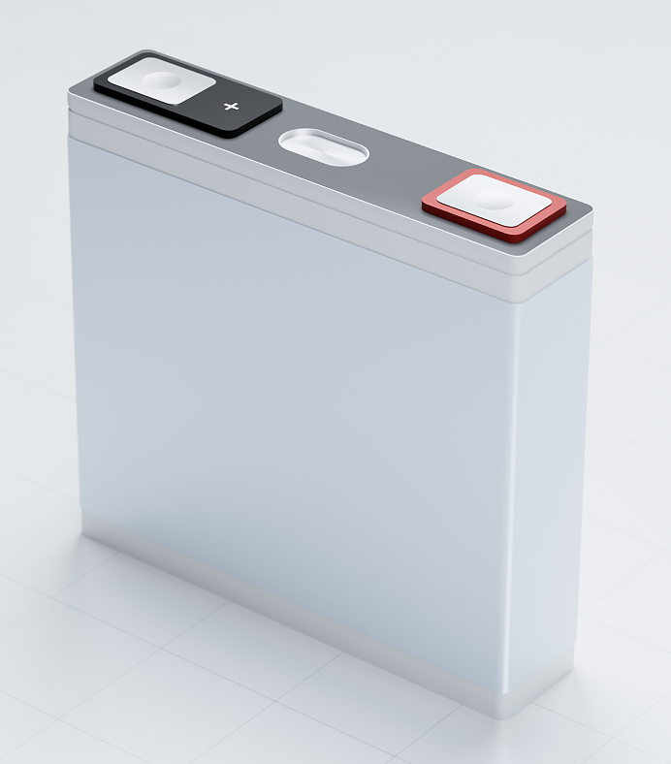
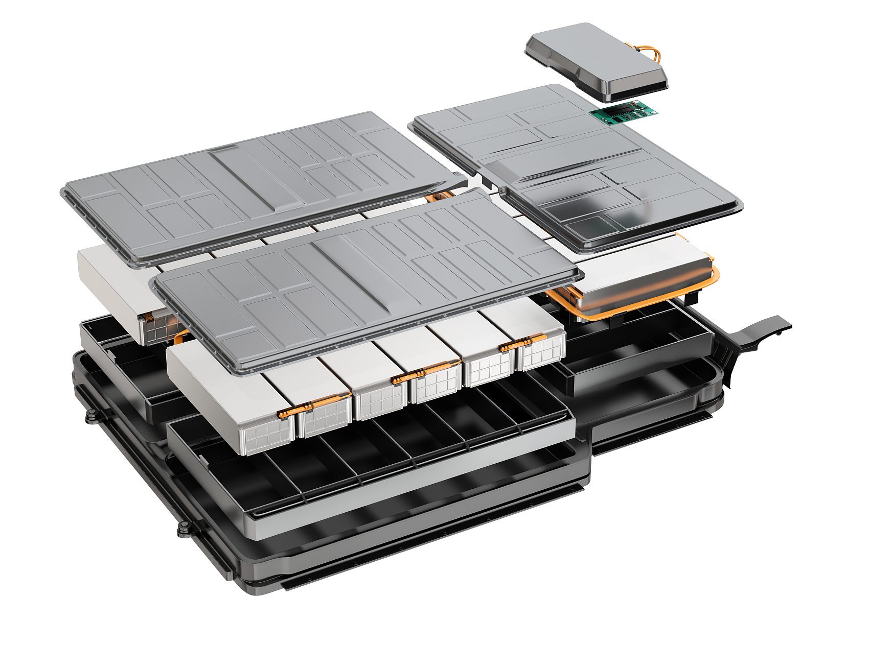
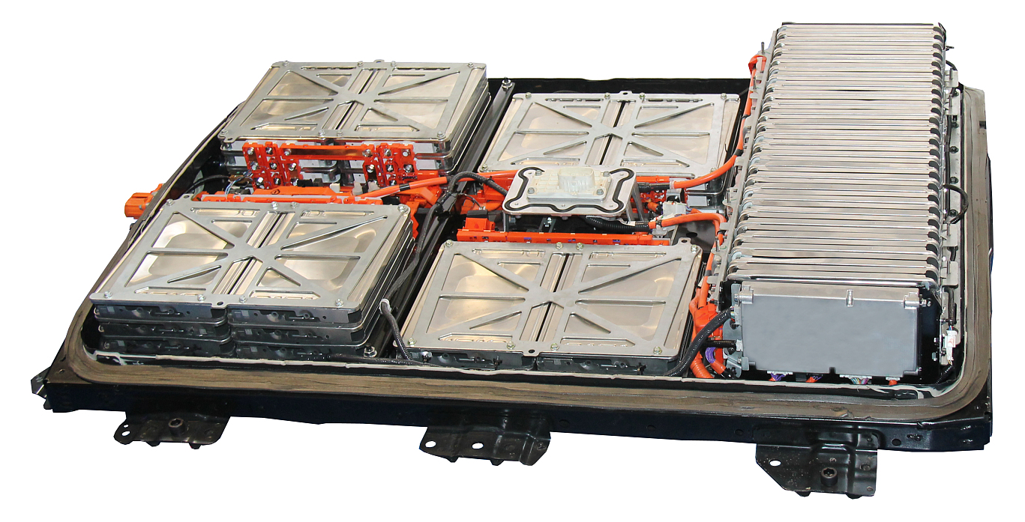
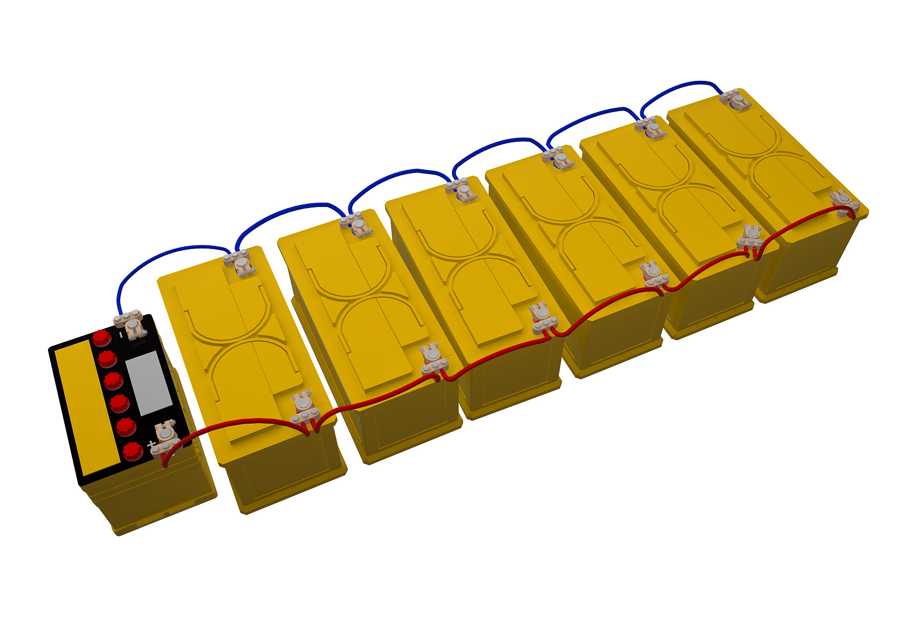
电池包的结构
单体电池并串联形成电池模组，模组串联形成电池包。产生高压

Slide 11
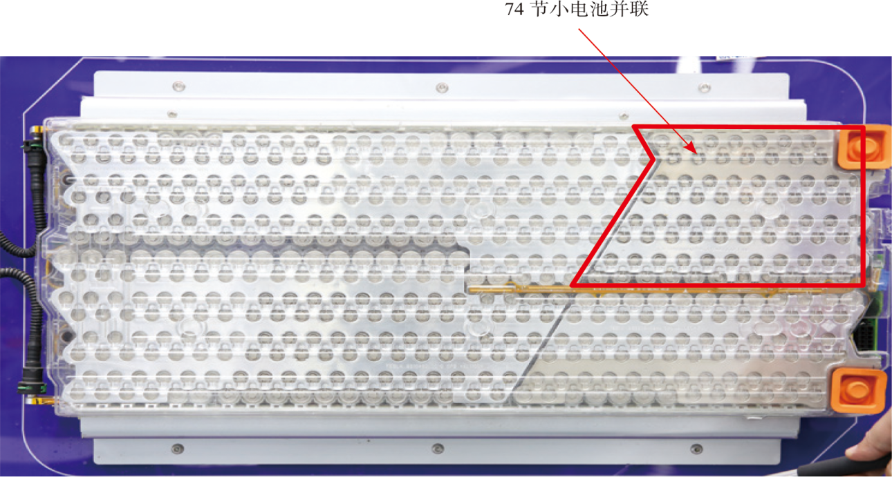
电池包的结构
先并后串
特斯拉ModeL S使用的是型号为18650圆柱体型的三元锂电池，如图1-1-7所示。其直径18mm、高65mm，0代表圆柱体。它的连接方式是将74个18650电池先行并联再进行串联。

Slide 12
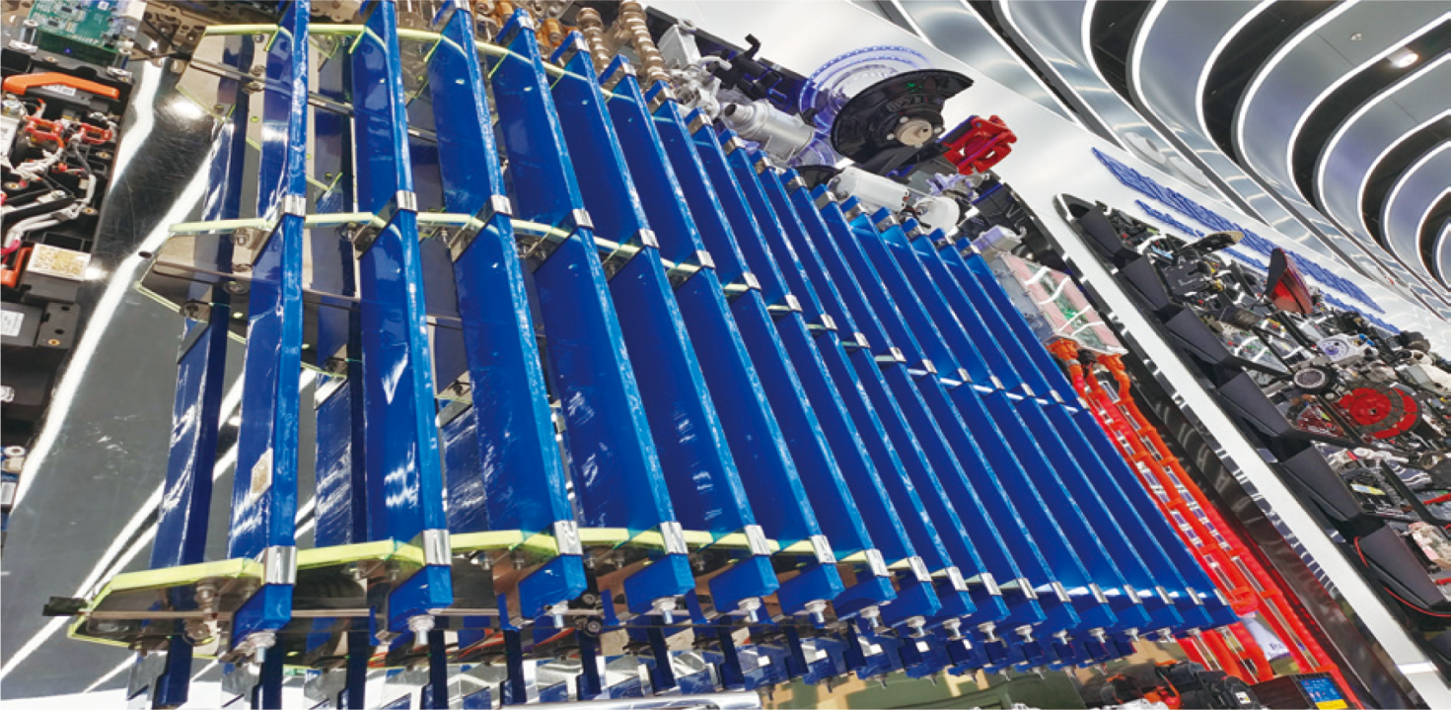
电池包的结构
刀片电池
2020年3月29日，比亚迪的“刀片电池”

Slide 13
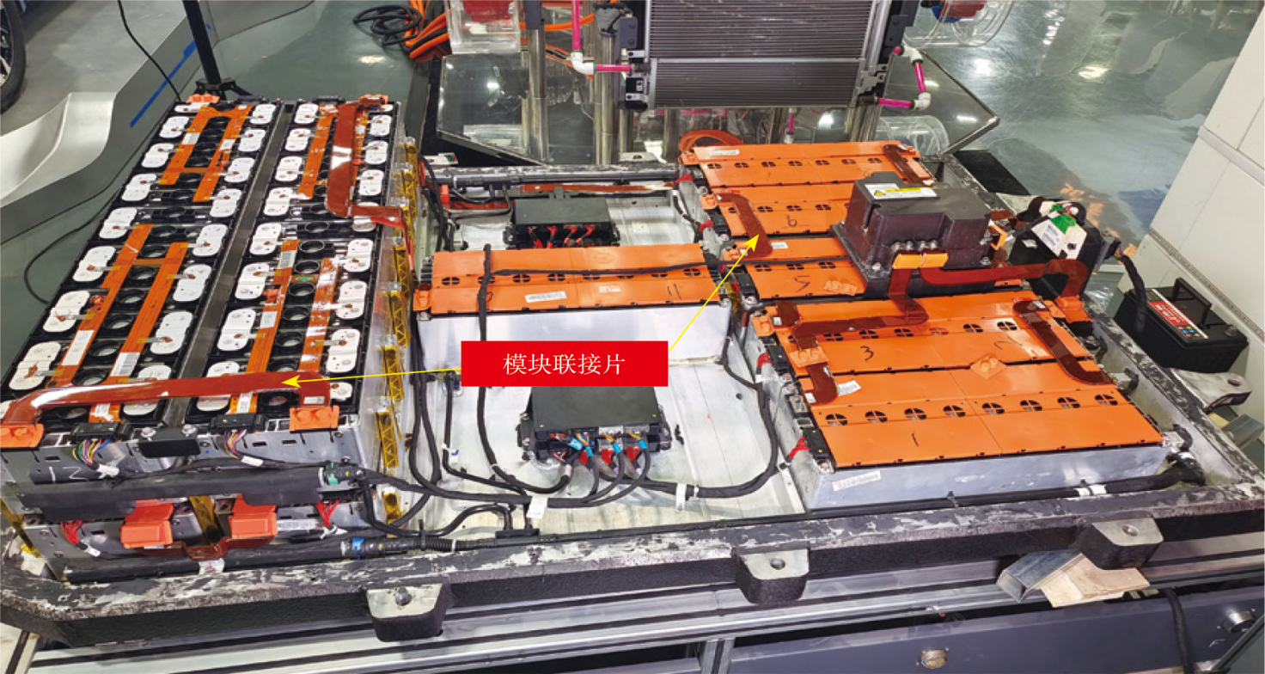
电池包的结构
电池模组的连接

Slide 14
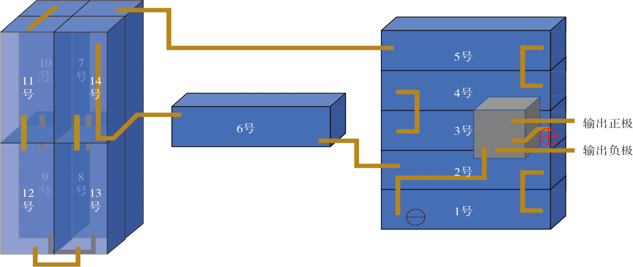
电池包的结构
电池模组的连接
3号输出总正极和1号输出的总负极连接到高压输出控制装置。

Slide 15
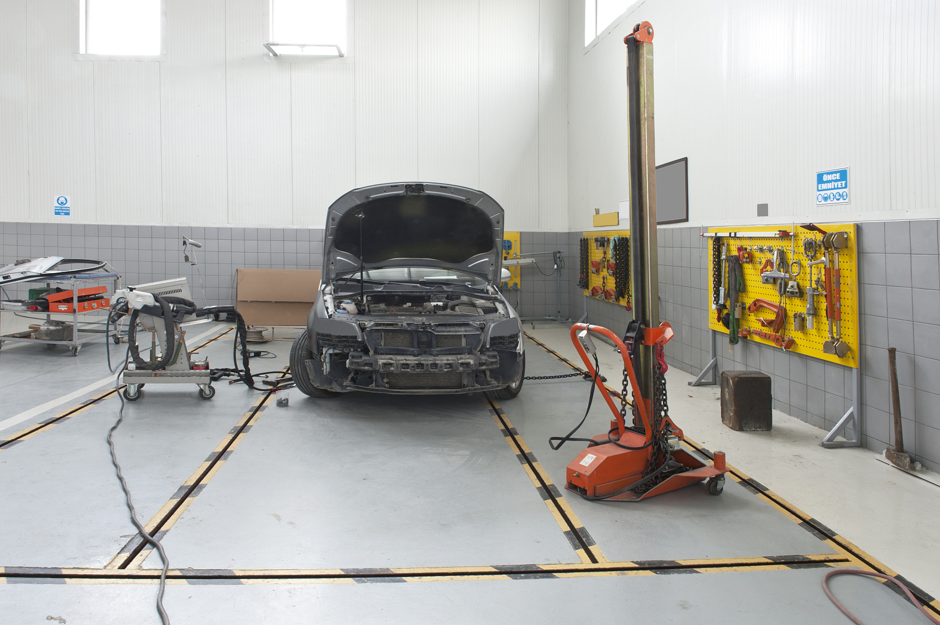
任务实施
实施电动汽车高压维修时，一定要遵守电动汽车维修的高压防护规范，设置车辆标识和安全工作区、按要求佩戴高压防护用具、严格遵守高压操作流程。

Slide 16
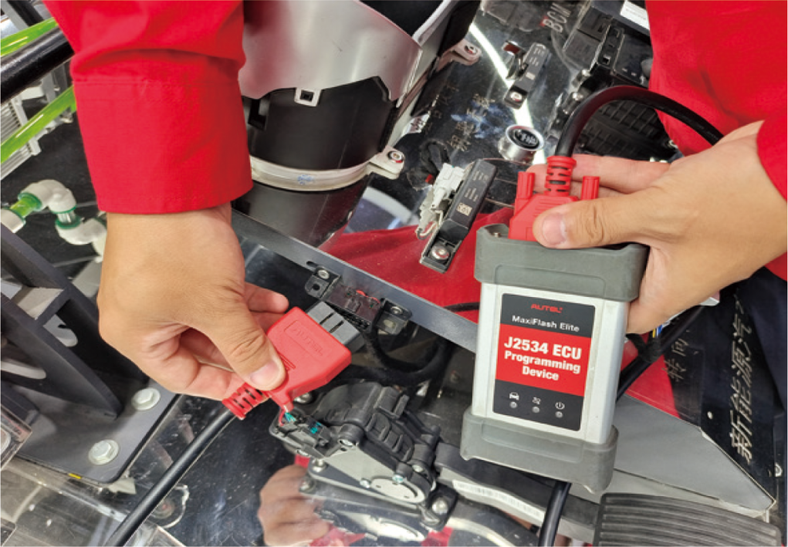
使用诊断仪检测电池电压
连接诊断仪

Slide 17
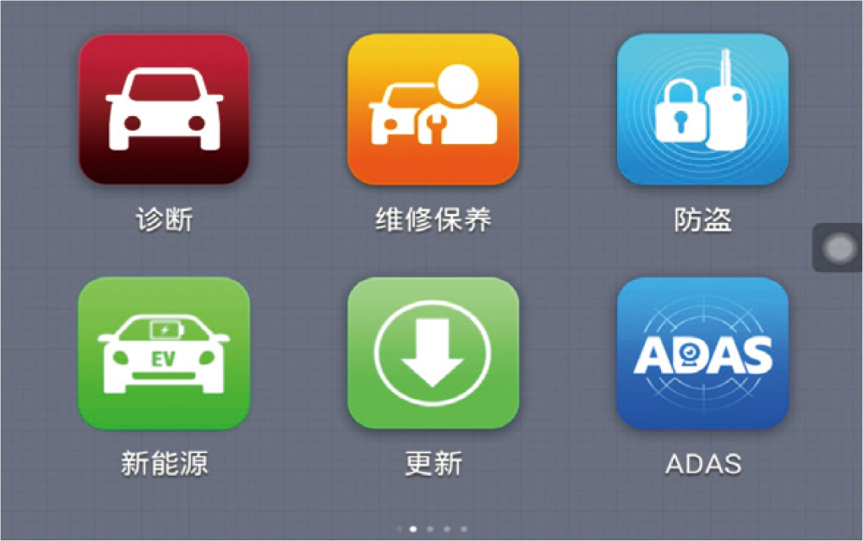
使用诊断仪检测电池电压
打开诊断仪

Slide 18
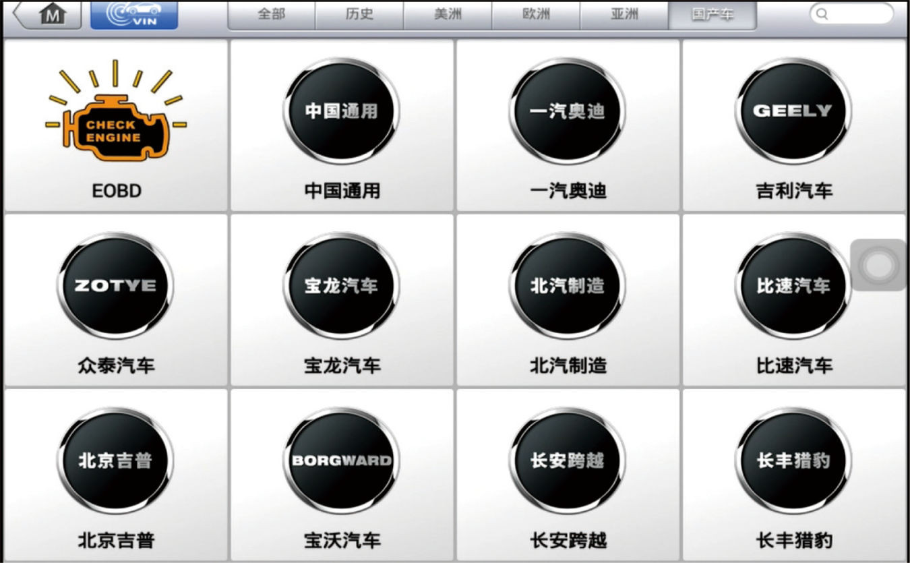
使用诊断仪检测电池电压
选择车型

Slide 19
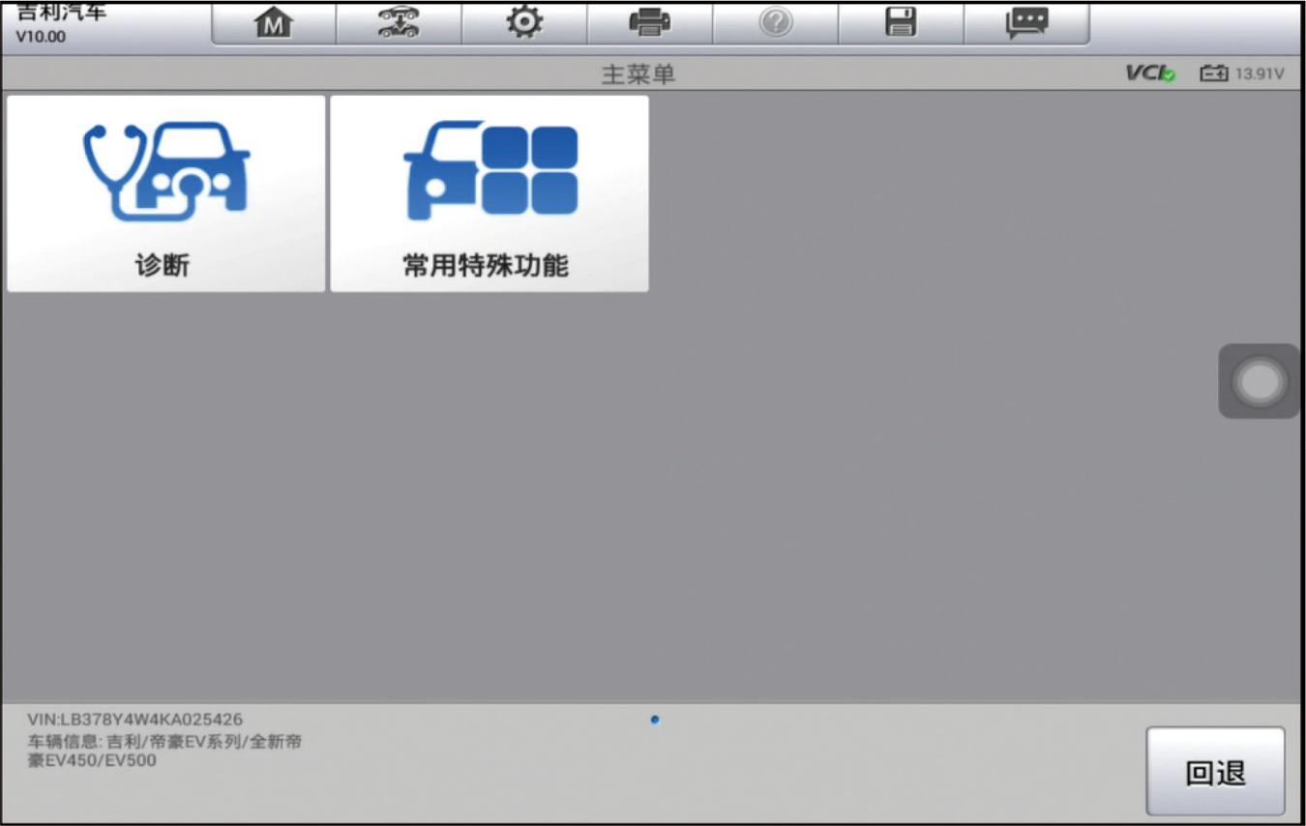
使用诊断仪检测电池电压
选择“诊断”

Slide 20
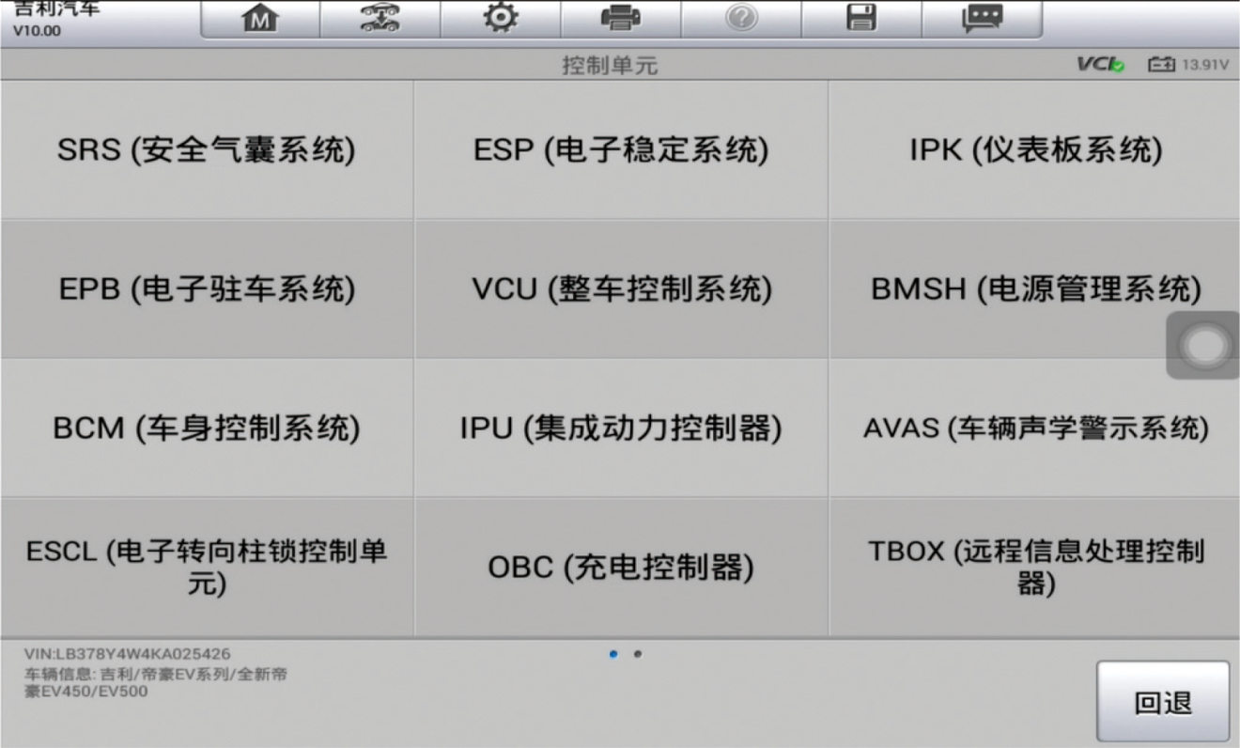
使用诊断仪检测电池电压
选择读诊断的系统

Slide 21
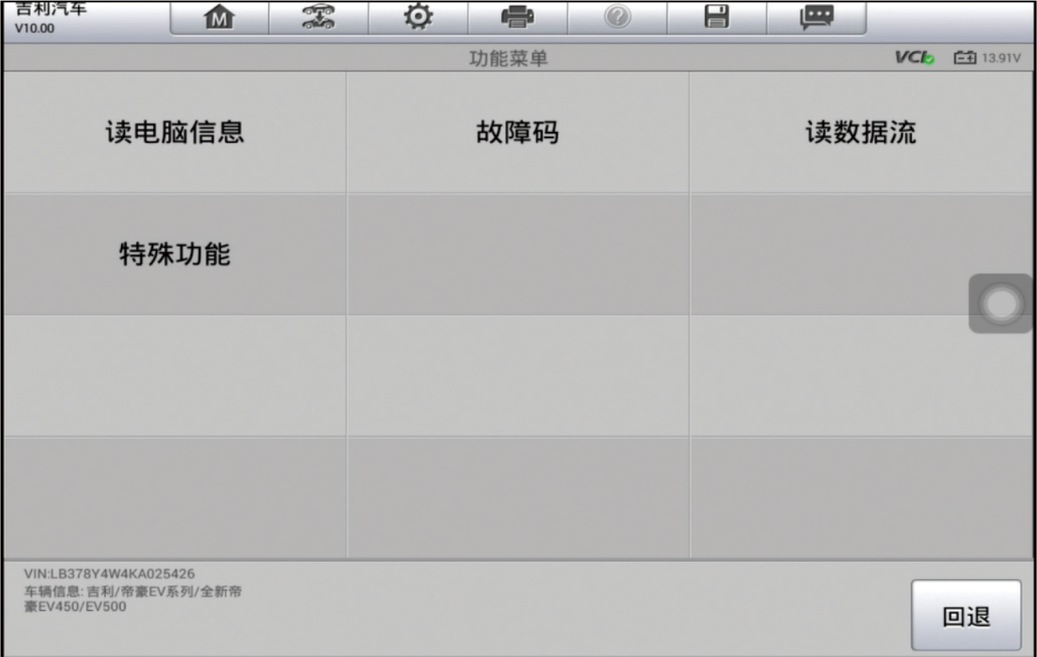
使用诊断仪检测电池电压
读取数据流
选择诊断选项“读取数据流”，如图1-1-18所示。即可读出各模组各单体电池电压。如图1-1-19所示。 图1-1-18

Slide 22
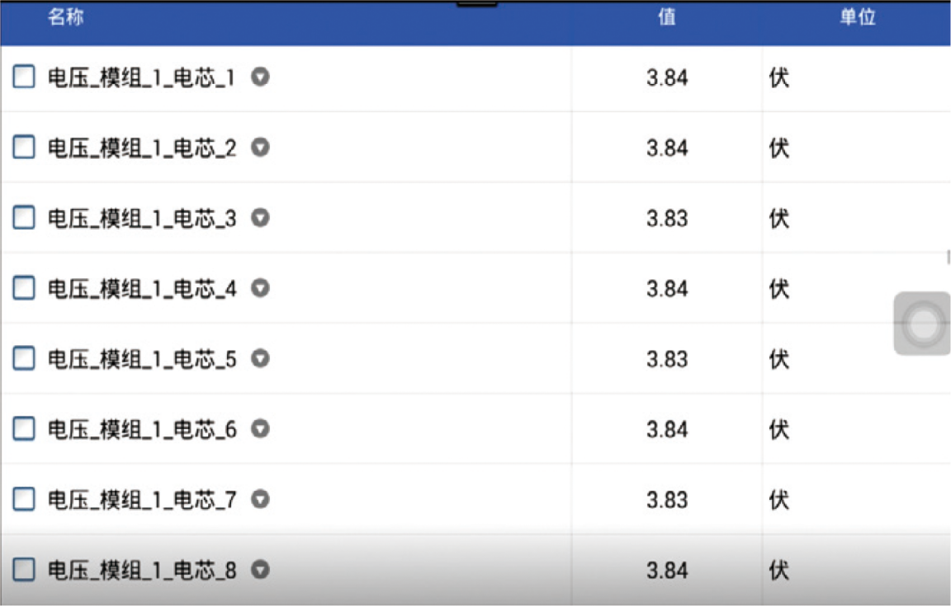
使用诊断仪检测电池电压
读取数据流

Slide 23
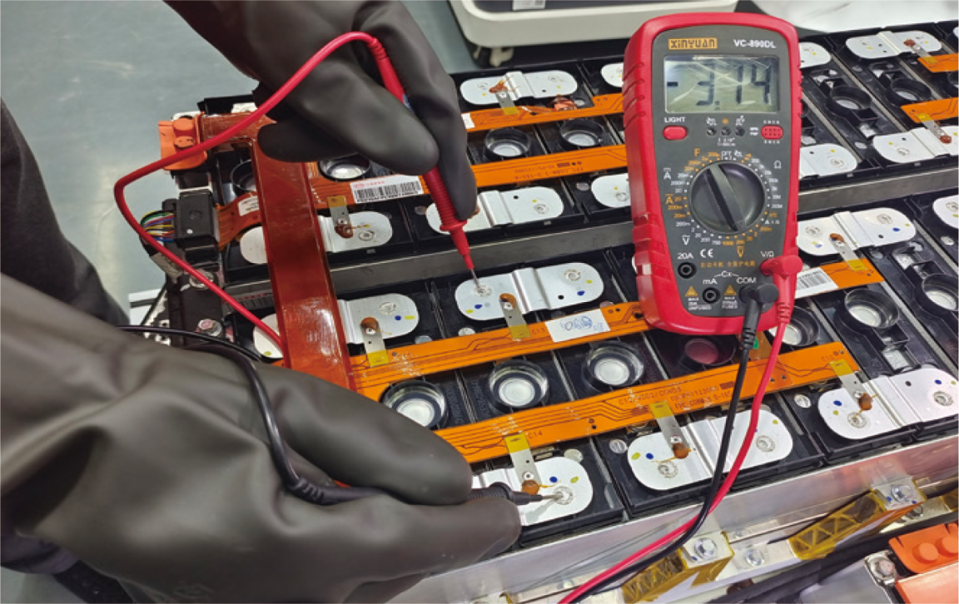
使用万用表检测电压
单体电压的测量

Slide 24
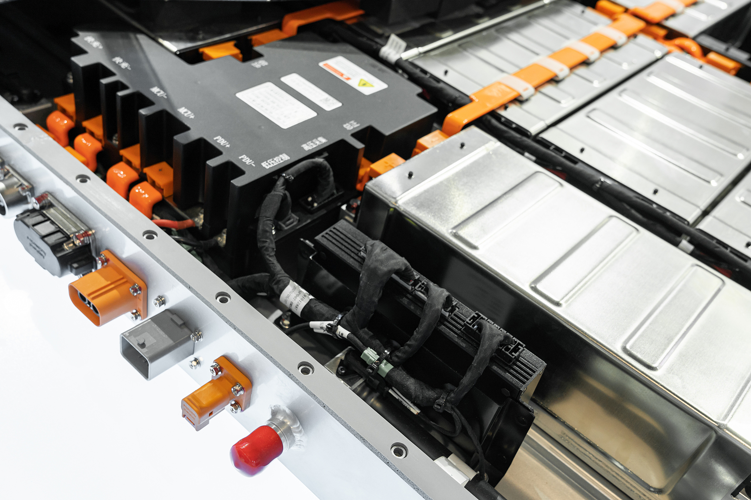
使用万用表检测电压
电池模组的测量
使用万用表200V直流电压档，红表笔接触电池模组的正极，黑表笔接触负极，即可测出该电池模组的电压。如果黑表笔和红表笔接反，所测电压显示负值。

Slide 25
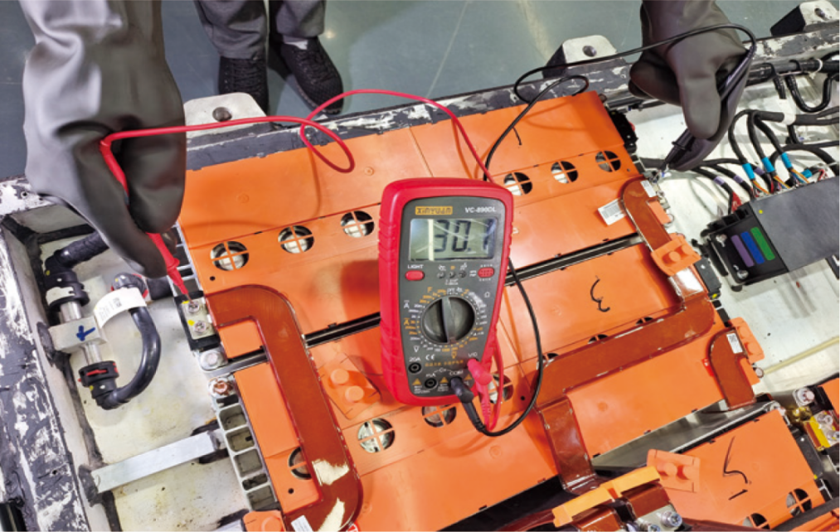
使用万用表检测电压
电池总电压的测量

Slide 26
谢谢

